Slide 1
Развитие творческой активности учащихся с ограниченными возможностями здоровья в процессе проектной деятельности на занятиях кружка декоративно-прикладного творчества
Чижова Ольга Юрьевна, учитель трудового обучения ГБС(К)ОУ общеобразовательной школы № 8 VIII вида г. Ейска Краснодарского края

Slide 2
Эффективность работы школы в настоящее время определяется тем, в какой мере учебно-воспитательный процесс обеспечивает развитие творческих способностей каждого ученика, формирует творческую личность школьника, готовит его к творческой познавательной и общественно-трудовой деятельности.

Slide 3
Для учащихся коррекционных школ этот вопрос является наиболее актуальным, поэтому деятельность учителя должна быть направлена на то, чтобы создать условия для формирования и развития творческой активности каждого учащегося с ограниченными возможностями здоровья.

Slide 4
К сожалению, большинство учащихся коррекционных школ имеют слабую учебную мотивации, невысокий уровень творческой активности.
Для эффективности организации педагогической деятельности мною была проведена диагностика обучающихся с целью определения уровня их творческих способностей.
В результате диагностики выявилось, что у учащихся 5-х классов оригинальность идей и работоспособность низкая, беглость и гибкость на среднем уровне, т.е у учащихся есть проблемы, которые тормозят процесс творчества. Таким образом, определилась необходимость использования целенаправленных методов и приемов для развития творческой активности учащихся.

Slide 5
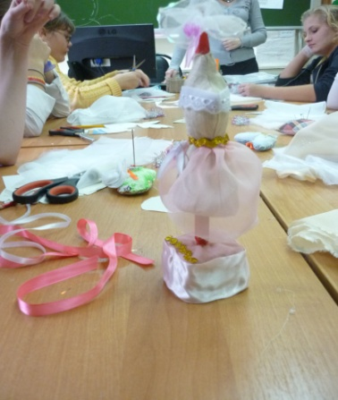
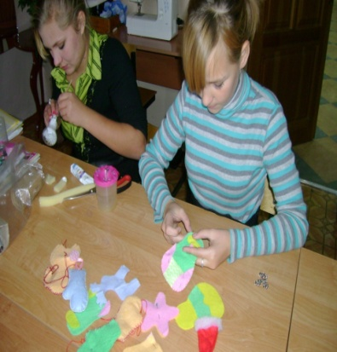
На мой взгляд, решить проблему развития творческой активности учащихся позволяет метод проекта. Такую работу наиболее эффективно проводить на занятиях кружка по декоративно-прикладному творчеству, так как жёсткие временные рамки учебной программы по швейному делу и разный уровень развития детей не позволяют сделать это во время уроков.

Slide 6
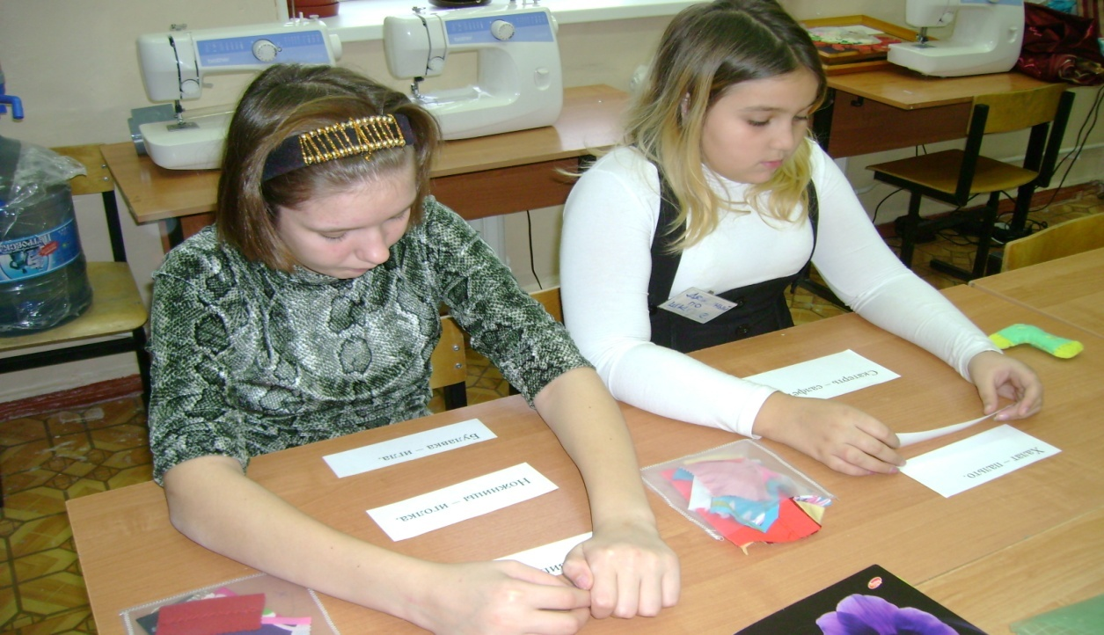
Проектная деятельность - это такая деятельность, в основе которой лежит активизация творческой, познавательной и практической составляющих, в результате которой школьник производит конечный продукт.
Для школьников с ограниченными возможностями здоровья бывает сложно ориентироваться в задании, планировать свои действия, проводить контроль и оценку работы. Проектирование корректирует эти недостатки.

Slide 7
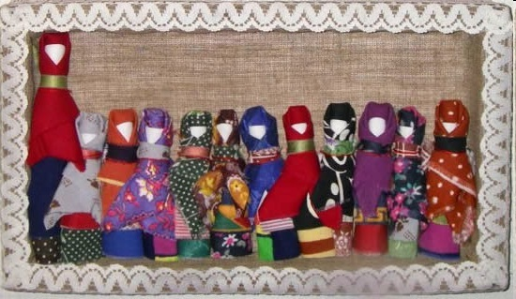
Рассмотрим организацию проектной деятельности на примере проекта «Куклы-обереги».

Slide 8
Цель проекта:
Изучить тряпичную куклу, как важную составляющую культуры русского деревенского быта и развить интерес к теме проекта среди учащихся кружка.

Slide 9
Задачи проекта:
1. Собрать информацию о роли и месте тряпичной куклы в крестьянском быту.
2. Изучить и применить на практике технологии изготовления различных видов кукол.
3. Организовать и провести мероприятия, направленные на привлечение внимания к тематике проекта, на рост популярности тряпичной куклы.

Slide 10
Работа над проектом включает четыре основных этапа.
1 этап – подготовительный. На этом этапе школьники должны осознать, уяснить, зачем и почему им надо выполнять проект, каково его значение в их жизни и жизни общества.

Slide 11
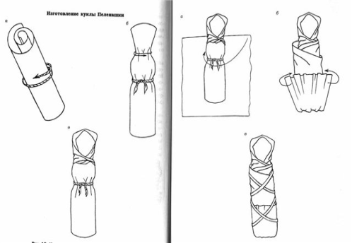
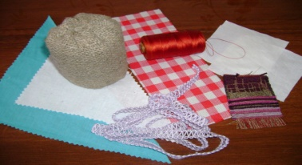
2 этап – конструкторский. На данном этапе возникающие образы будущего изделия должны найти свое воплощение в графических схемах. Учащиеся осуществляют такие действия, как подбор инструментов и оборудования, определение последовательности технологических операций, выбор оптимальной технологии изготовления изделия. На данном этапе проекта очень важно научить ребенка творческому видению.

Slide 12
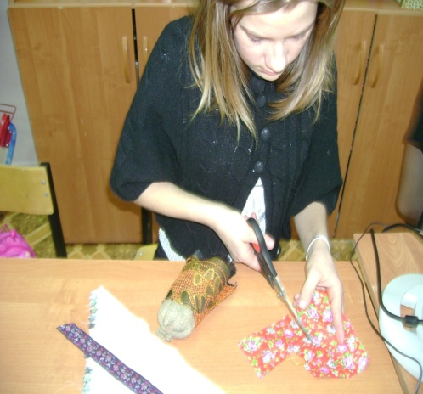
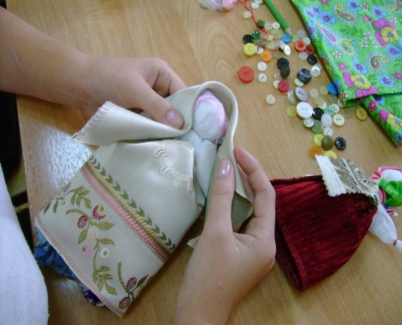
3 этап – технологический, во время которого учащиеся выполняют технологические операции, корректируют свою деятельность, производят самооценку работы. Цель – качественное и правильное выполнение трудовых операций.

Slide 13
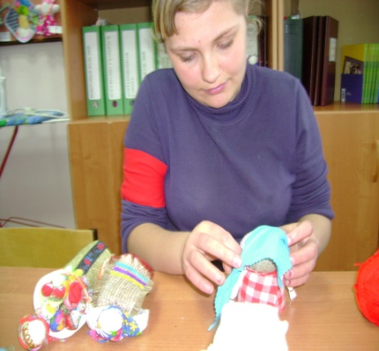
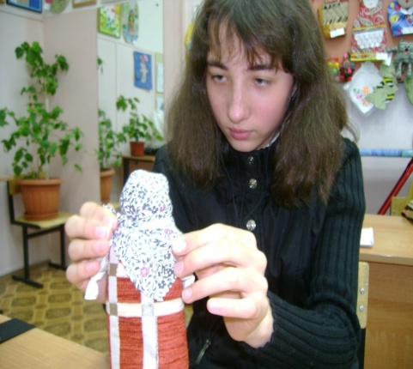
4 этап – заключительный, на котором происходит окончательный контроль, корректирование проекта. Учащиеся анализируют проделанную ими работу, устанавливают, достигли ли они своей цели, каков результат их труда. В завершение всего обучаемые оформляют результаты проектных исследований.

Slide 14

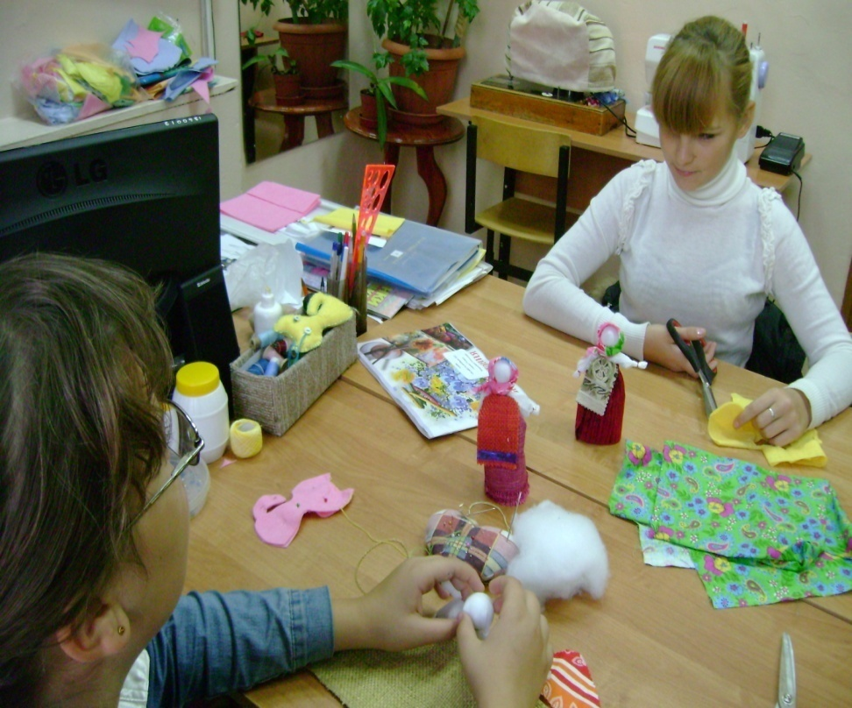
Очень часто обучающиеся выполняют свои творческие проекты с использованием информационных технологий. Возможность использования компьютерных технологий при выполнении проектов приобретает первостепенную значимость. Реализуя проекты, учащиеся развивают навыки мышления, поиска информации, принятия решений, самостоятельной работы и работы в группах.

Slide 15
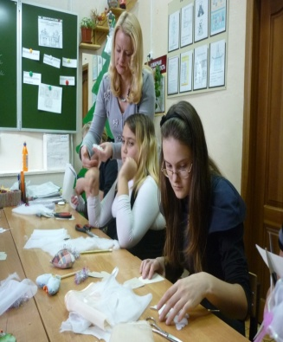
В системе проектного обучения важен дифференцированный подход к учащимся, так как в каждом классе есть ученики с различными способностями. Необходимо учитывать индивидуальные особенности учащихся при постановке задания. Более сильным ученикам предлагается больше различных идей и они изготавливают более сложные изделия. Менее способным детям требуется больше поддержки при меньшей требовательности со стороны учителя. Такие дети изготавливают несложные изделия. У каждого учащегося свой запланированный конечный результат.

Slide 16
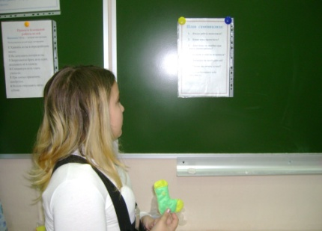
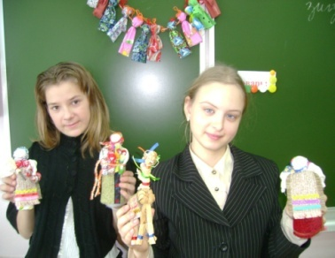
Успешность выполнения учебного проекта окончательно выясняется на его защите.
Обучающиеся делают сообщения о ходе выполнения проекта.
Представляют наглядный материал (изделие ).
Автор проекта делает самоанализ своей работы, выслушивает мнение других обучающихся, учителя.
Подводится итог обсуждению и ставится оценка.

Slide 17
Дата | Название мероприятия | Число участников
 | Выставки школьные:
2010-2011г. | «Конкурс детского творчества». | 7
 | «Подарок маме». | 6
 | «Обереги». | 10
2011-2012г. | «Дары Кубани». | 8
 | «Образ мамы». | 2
 | Выставки краевые:
2010-2011г. | «Тополя Кубани». | 2
 | «Здравствуй, мама». | 4
 | «Красота божьего мира». | 1
 | «Новогодняя сказка». | 5
 | «Волшебная шкатулка для мамы». | 2
2011-2012г. | «Нет тебя дороже…» | 1
 | «Новогодняя игрушка». | 10
2011-2012г. | Оформление кабинета швейного дела. | 11
2011-2012г. | Подарки родственникам, друзьям. | 17

Slide 18
Продуктивная творческая деятельность повлияла на формирование и развитие творческих качеств личности. В связи с этим была проведена анкета для учащихся кружка, где они указывали, какие качества у них развились благодаря проектной деятельности на занятиях кружка. Большинство ребят выделили целеустремленность, познавательную активность, любознательность, яркое воображение, увлечённость.

Slide 19
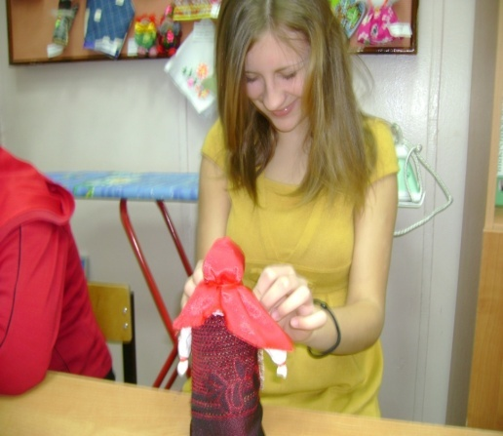
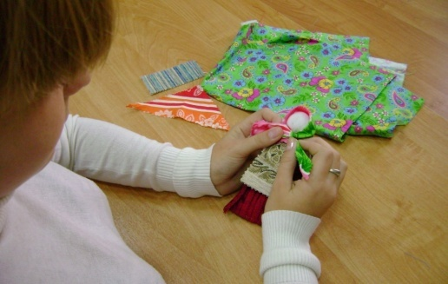
Анализ результатов анкеты выявления творческих качеств учащихся показывает, что выполнение проектов на занятиях кружка способствует формированию творческих качеств учащихся.
Повысился уровень самостоятельности, мастерства учащихся, развился эстетический вкус, образное мышление, пространственное воображение. Дети с интересом берутся за выполнение проектов и часто находят интересные способы их решения.

Slide 20
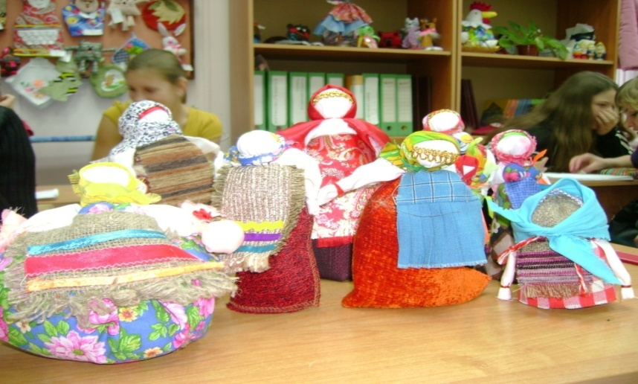
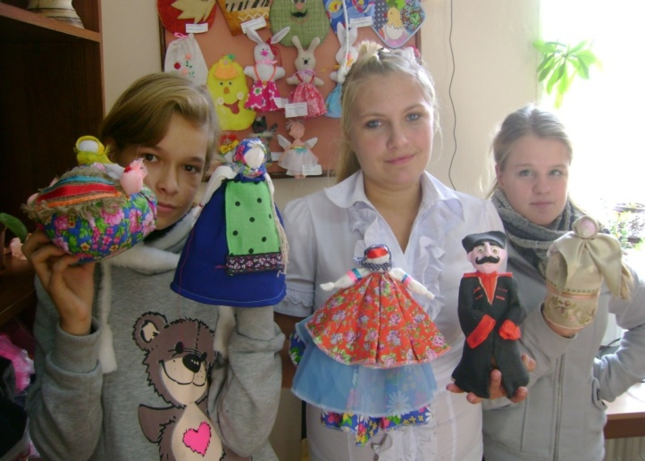
Улучшился и общий психологический климат на занятиях: ребята не боятся ошибок, помогают друг другу, с удовольствием участвуют в различных мероприятиях, проводимых как на школьном, так и на краевом уровне.

Slide 21
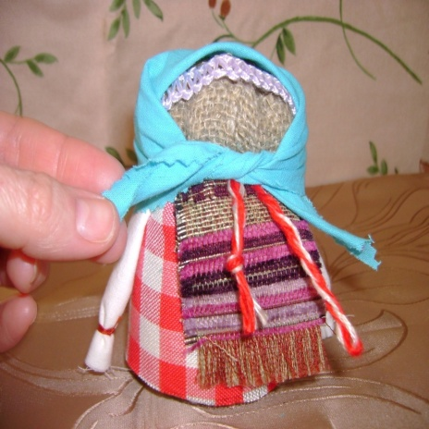
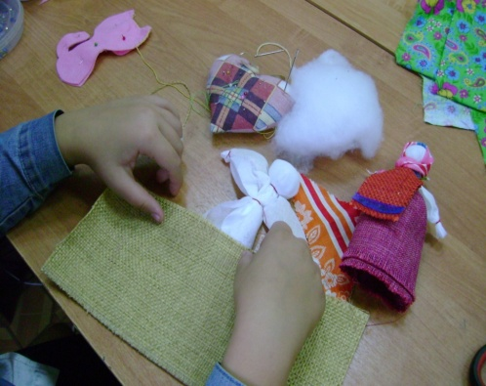
Считаю, что метод проектов позволяет активно развивать и корректировать у обучающихся основные виды мышления, творческие способности, стремление самому созидать, осознавать себя творцом. У обучающихся вырабатывается и закрепляется привычка выбирать наиболее технологичный, экономичный, отвечающий требованиям дизайна способ изготовления объекта проектной деятельности.

Slide 22
«То, что ребенок сегодня умеет делать в сотрудничестве и под руководством, – завтра он способен выполнить самостоятельно… Исследуя, что ребенок способен выполнить в сотрудничестве, мы определяем развитие завтрашнего дня».
Л.С. Выготский
Этому во многом способствует выполнение творческих проектов.

Slide 23
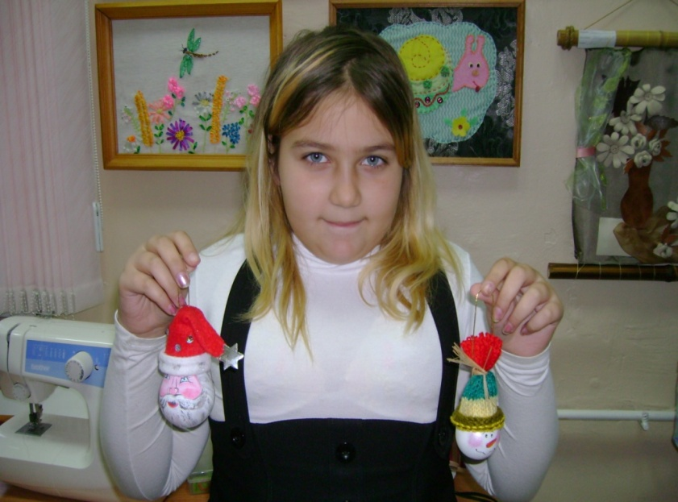
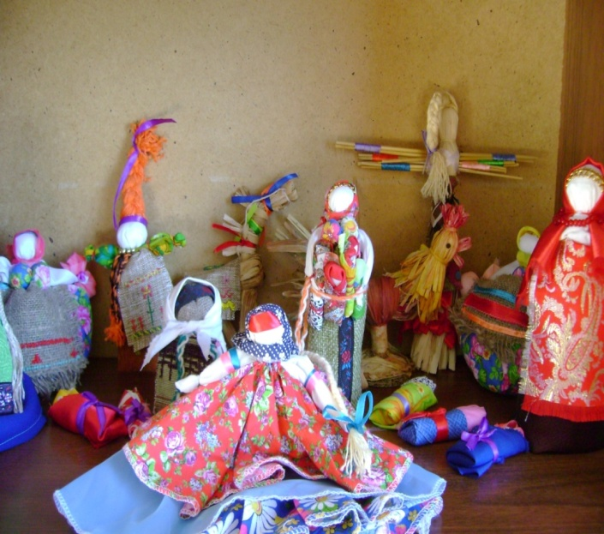
Участие воспитанниц в изготовлении проектов меняет их отношение к труду, способствует воспитанию трудолюбия, творческого отношения к делу. Подход к освоению обучающимися проектной деятельности оправдан и педагогически эффективен. Поэтому считаю, что и в дальнейшем, необходимо углублять и расширять это направление в своей работе.

